Slide 1
Extraction d'image CTEC
LOG-792
Présenté par
François-Guy Gallant
École de Technologie Supérieure, 2016

Slide 2

Plan de la présentation
La compagnie CTEC
  Traitement de paiements
  Transmission de fichiers
  Nouveaux besoins
Cadriciel “Extraction d'Image”
  Interface de configuration
  Génération de fichiers
Technologies et pratiques utilisées
  NHibernate
  Patron Observateur
Conclusion

Slide 3
La compagnie CTEC

Slide 4
Traitement de paiements
Fournisseur de services envoie des factures à ses clients.
Les clients renvoient la facture payée avec un chèque.

Slide 5
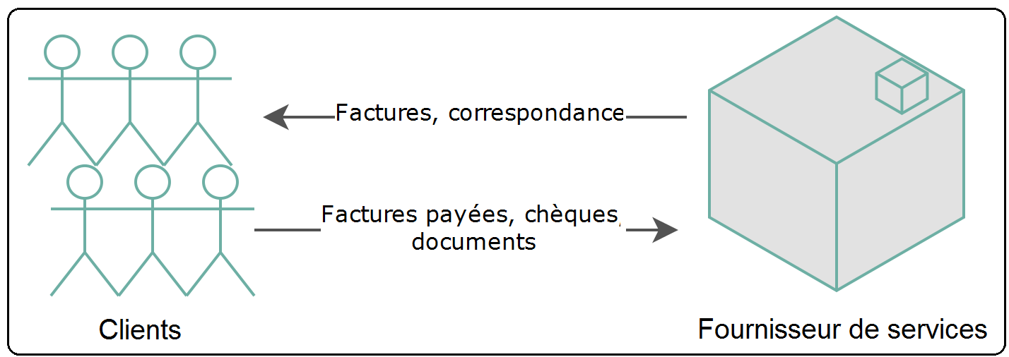

Traitement de paiements
Fournisseur de services envoie des factures à ses clients.
Les clients renvoient la facture payée avec un chèque.

Slide 6
Traitement de paiements
Fournisseur de services envoie des factures à ses clients.
Les clients renvoient la facture payée avec un chèque.

Slide 7
Traitement de paiements
Fournisseur de services envoie des factures à ses clients.
Les clients renvoient la facture payée avec un chèque.

Slide 8
Traitement de paiements
Grand volume
Quels clients ont payé leurs factures?
Quel montant?

Slide 9
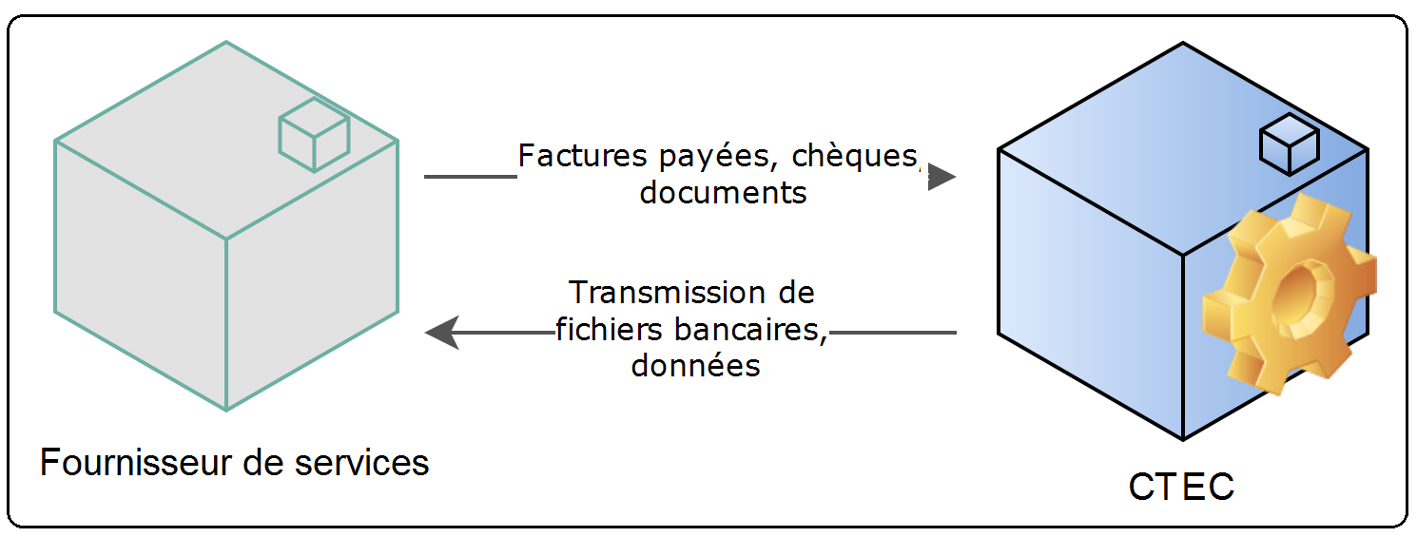
Traitement de paiements
Grand volume
Quels clients ont payé leurs factures?
Quel montant?

Slide 10
Traitement de paiements
Grand volume
Quels clients ont payé leurs factures?
Quel montant?

Slide 11
Traitement de paiements
Grand volume
Quels clients ont payé leurs factures?
Quel montant?

Slide 12
Quelques définitions
Paiement: généralement un chèque, parfois mandat-poste ou argent comptant

Slide 13
Quelques définitions
Paiement: généralement un chèque, parfois mandat-poste ou argent comptant
Item: une facture ou un paiement

Slide 14
Quelques définitions
Paiement: généralement un chèque, parfois mandat-poste ou argent comptant
Item: une facture ou un paiement
Transaction: un ou plusieurs paiements, payant une ou plusieurs factures pour une même personne

Slide 15
Quelques définitions
Paiement: généralement un chèque, parfois mandat-poste ou argent comptant
Item: une facture ou un paiement
Transaction: un ou plusieurs paiements, payant une ou plusieurs factures pour une même personne
Lot: Un ensemble de transactions (ex. une centaine)

Slide 16
Transmission de fichiers
Fichiers de données “Extraction”

Slide 17
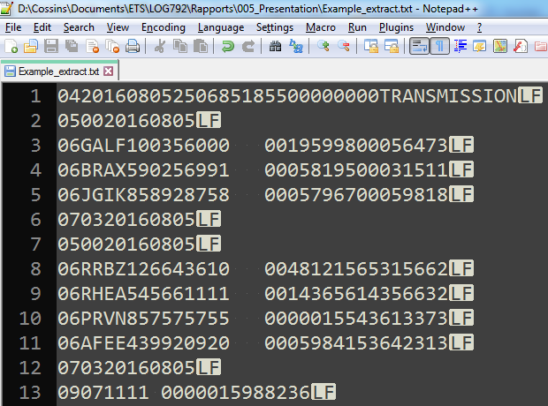
Transmission de fichiers
Fichiers de données “Extraction”

Slide 18
Transmission de fichiers
Fichiers de données “Extraction”
Nouveau requis: “Extraction d'Image”

Slide 19
Extraction d'Image

Slide 20
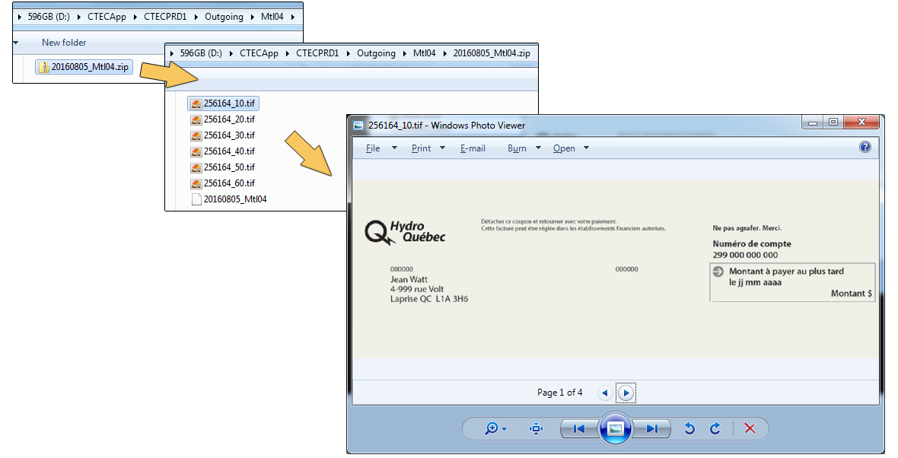
Extraction d'Image

Slide 21
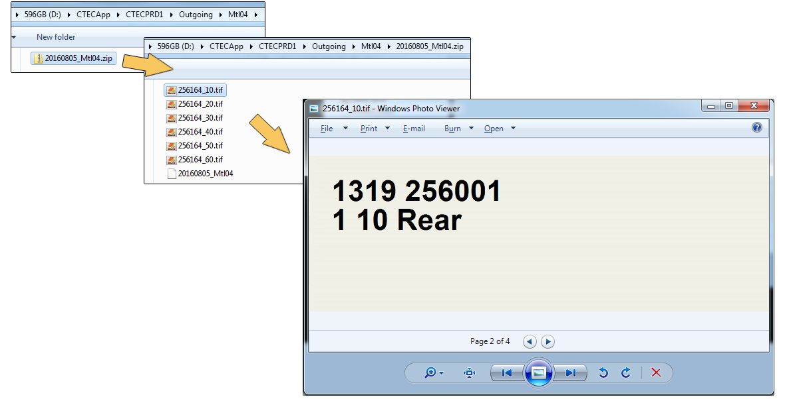
Extraction d'Image

Slide 22
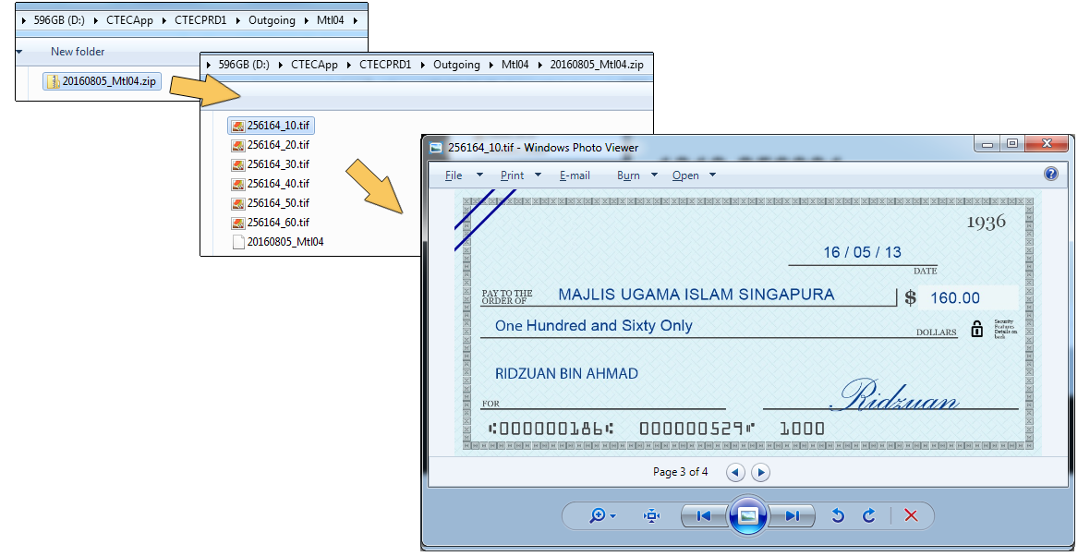
Extraction d'Image

Slide 23
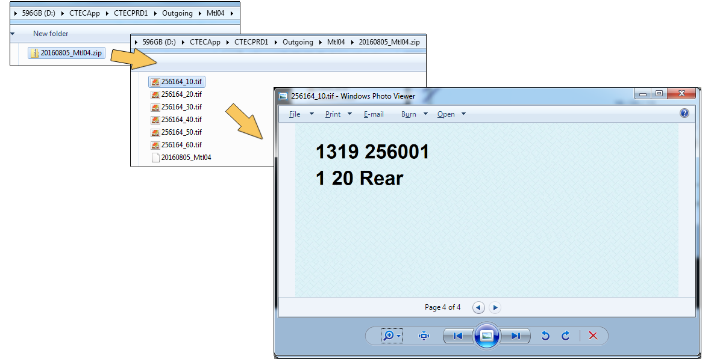
Extraction d'Image

Slide 24
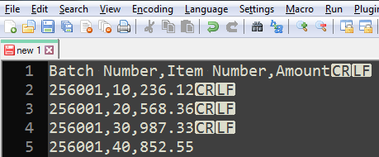
Extraction d'Image

Slide 25
Situation actuelle
On répond aux besoins, mais...
Code sur mesure pour chaque client
Réutilisation de code
Difficilement paramétrable
Travail fait par développeurs
...

Slide 26
Situation actuelle
On répond aux besoins, mais...
Code sur mesure pour chaque client
Réutilisation de code
Difficilement paramétrable
Travail fait par développeurs
...
Il faut un cadriciel (framework) qui permettra de paramétrer, configurer, gérer et tester des Extractions d'Image.

Slide 27
Requis d'Extraction d'Image
Sélection d'images
Regroupement d'images
Mise en archive
Fichier accompagnateur de données
Opérations sur les images

Slide 28
Requis d'Extraction d'Image
Sélection d'images
Regroupement d'images
Mise en archive
Fichier accompagnateur de données
Opérations sur les images
Le tout configuré par un employé sans connaissances en programmation à travers une interface graphique.

Slide 29
Cadriciel
“Extraction d'Image”

Slide 30
Cadriciel E.I.
Deux parties:
  Interface de configuration
  Création des fichiers

Slide 31
Interface de configuration
Sélection d'images
Regroupement d'images
Mise en archive
Fichier accompagnateur de données
Opérations sur les images

Slide 32
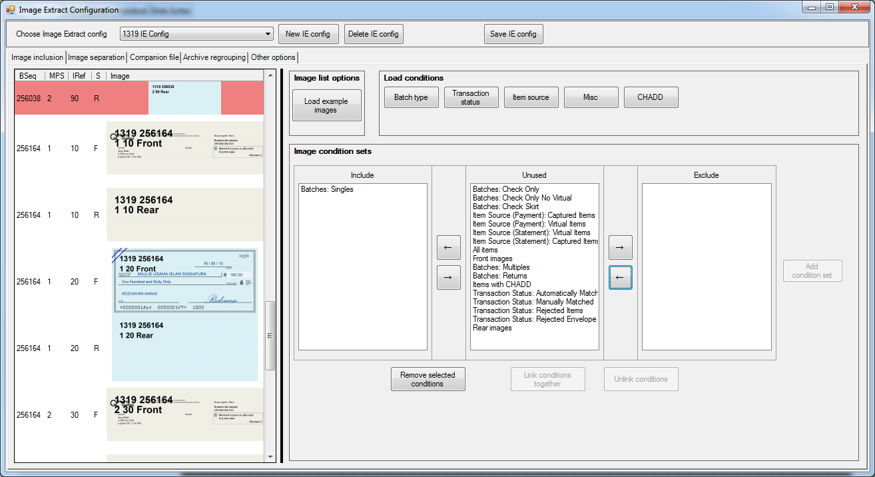
Interface - sélection
Démonstration

Slide 33
Interface de configuration
Sélection d'images
Regroupement d'images
Mise en archive
Fichier accompagnateur de données
Opérations sur les images

Slide 34
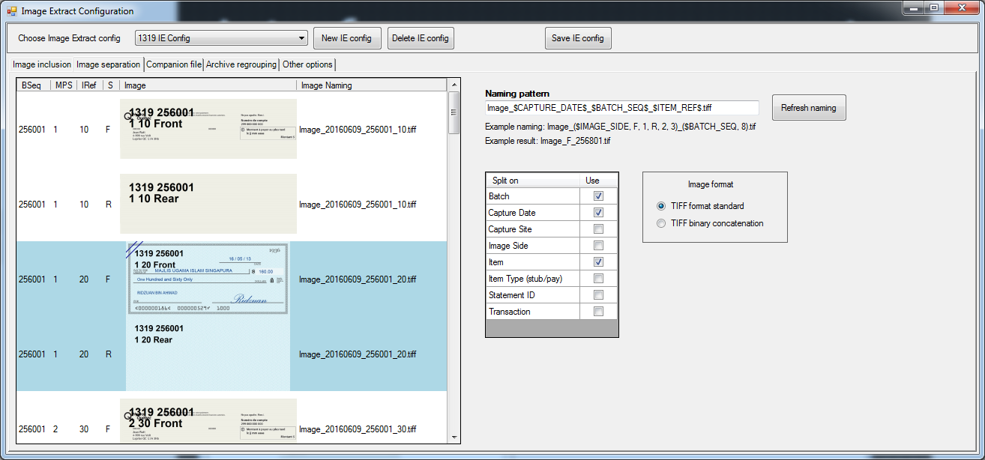
Interface - regroupement
Démonstration

Slide 35
Interface de configuration
Sélection d'images
Regroupement d'images
Mise en archive
Fichier accompagnateur de données
Opérations sur les images

Slide 36
Interface – archive
Fonctionnalité:
  Regroupement des images en archives.

Slide 37
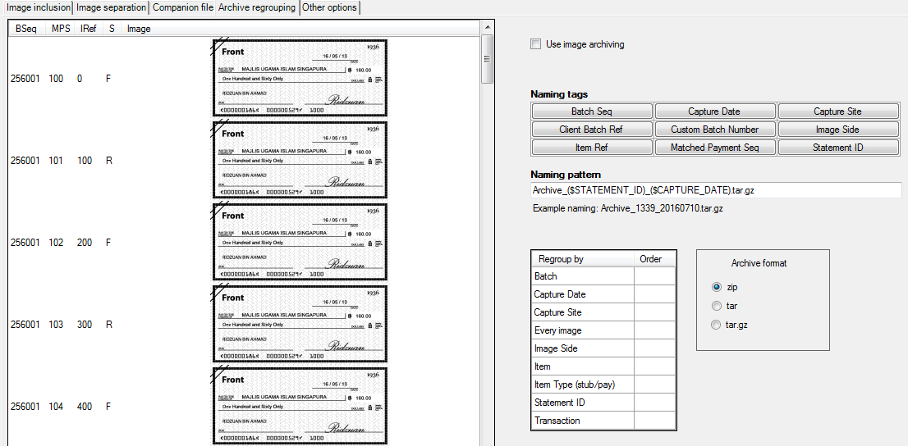
Interface – archive
Similaire au regroupement

Slide 38
Interface de configuration
Sélection d'images
Regroupement d'images
Mise en archive
Fichier accompagnateur de données
Opérations sur les images

Slide 39
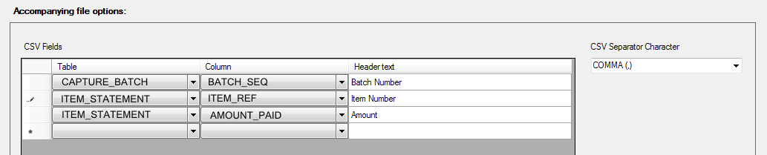
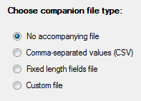
Interface – fichier acc.
Un peu plus complexe...

Slide 40
Interface de configuration
Sélection d'images
Regroupement d'images
Mise en archive
Fichier accompagnateur de données
Opérations sur les images
  On y retournera à la fin de la présentation

Slide 41
Création des fichiers
Certains processus automatiques appelleront l'Extraction d'Image.
Cadriciel ne prend pas de décision. Il
  Reçoit un appel
  Lit les configurations
  Extrait les images selon les configurations

Slide 42
Appel “Générer E.I.”
Paramètres:
  Numéro de client
  Processus appelant

Slide 43
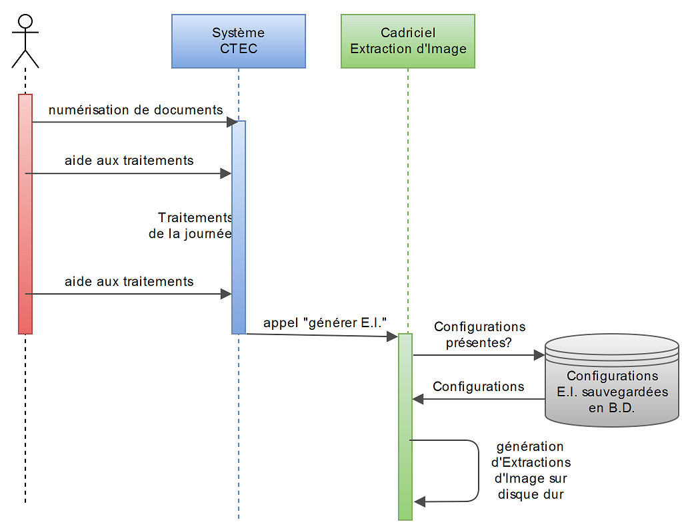
Création des fichiers

Slide 44
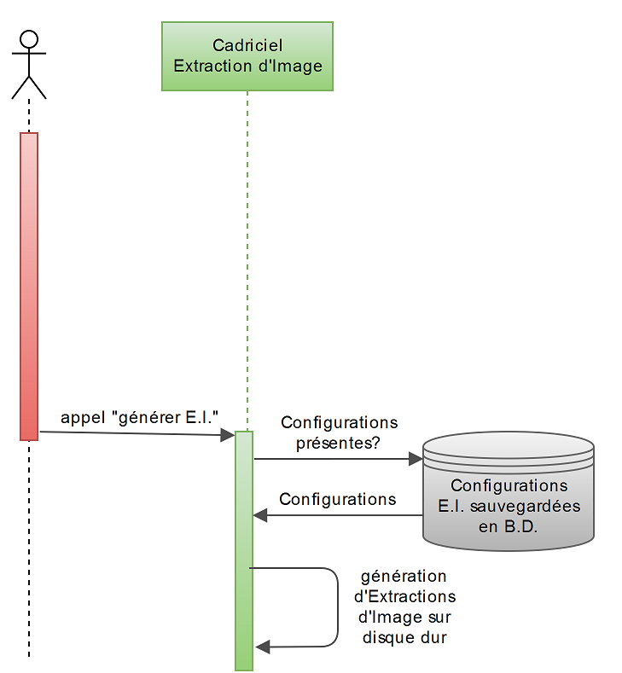
Génération manuelle
Usager pourra aussi démarrer une E.I. à l'aide d'une interface simple.

Slide 45
Technologies et pratiques utilisées

Slide 46
NHibernate
Cadriciel ORM (Object-relational mapping) pour .NET
  Simplifie grandement la communication avec la base de données
  Tables de base CTEC: environ 200 colonnes dans 12 tables
  Nouvelles tables E.I.: environ 100 colonnes dans 25 tables

Slide 47
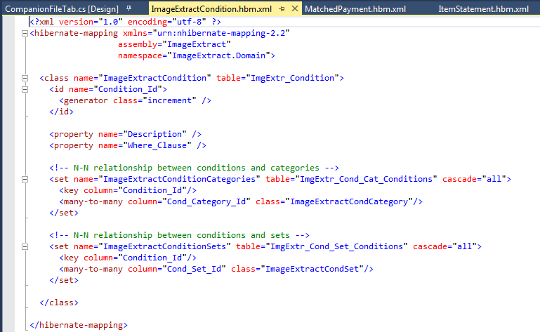
NHibernate
Exemple de fichier mapping

Slide 48
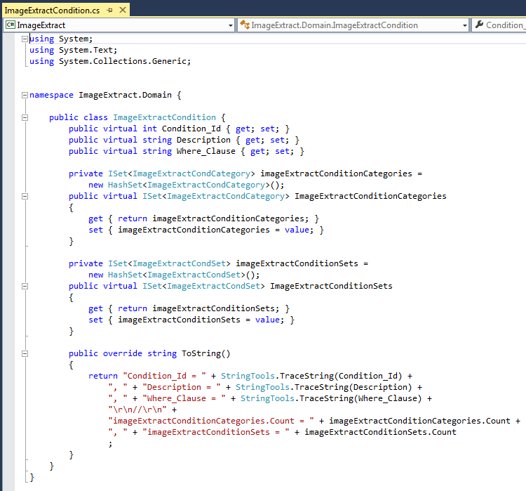
NHibernate
Exemple de classe domaine

Slide 49
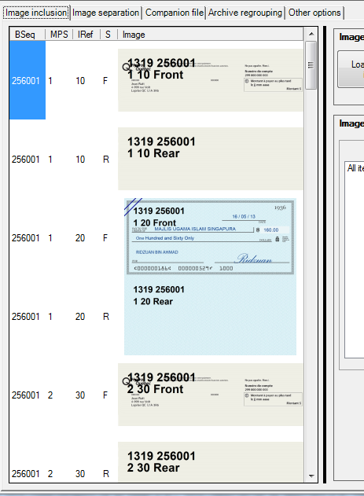
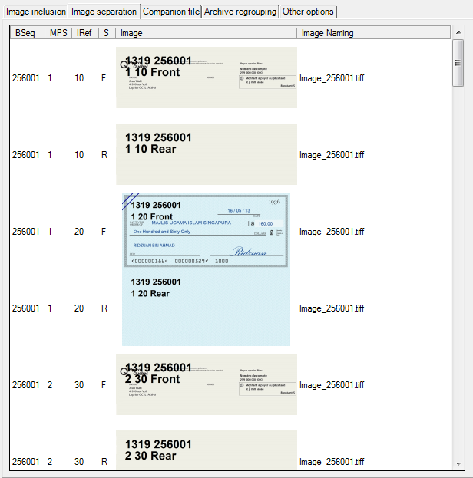
Patron Observateur
Même groupe d'images partagé à travers l'interface.
Plusieurs parties de l'interface peuvent affecter ce groupe
Simplifie grandement la communication

Slide 50
Résultats

Slide 51
Résultats
Interface pouvant être utilisée par des employés ayant connaissance du domaine.
Maintenance plus facile du code, qui sera centralisé.
Possibilité de reconfigurer ou recréer des E.I. directement en production en cas de pépin.

Slide 52
Traitement futur
et images!

Slide 53
Développement futur
Opérations sur les images
  Example: trace d'audit
Formats d'image, formats de fichier, etc.
Développement incrémental à mesure que les clients demandent de nouvelles fonctionnalités

Slide 54
Période de questions
Extraction d'Image CTEC vous était présenté par
François-Guy Gallant
École de Technologie Supérieure, 2016

